Slide 1


FIRAT ÜNİVERSİTESİ EĞİTİM FAKÜLTESİ MATEMATİK VE FEN BİLİMLERİ EĞİTİMİ BÖLÜMÜ MATEMATİK EĞİTİMİ ANA BİLİM DALI 2025-2026 EĞİTİM ÖĞRETİM YILI ORYANTASYON PROGRAMI

Slide 2
ORYANTASYON PROGRAMI İÇERİĞİ
Ana Bilim Dalı Tanıtımı
Lisans Dersleri ve AKTS’ler
Şehir, Kampüs ve Sosyal Faaliyetler
Genel Bilgiler
Eğitim Öğretim Yönetmeliği

Slide 3
Matematik Eğitimi Ana Bilim Dalı Hakkında Genel Bilgiler
İlköğretim Matematik Öğretmenliği, 2006-2007 öğretim yılında örgün öğretim veren bir Lisans programı olarak kurulmuştur. Eğitim dili Türkçe ve öğrenim süresi 4 yıldır. Dersler teorik ve uygulamalı olarak yürütülmektedir.
İlköğretim Matematik Öğretmenliği Programının temel amacı, Matematik Öğretmeninin sahip olması gereken temel bilgi, beceri, davranışları kazandırmak ve alanındaki gelişmeleri yakından izleyen, zamanını verimli kullanan, etkili iletişim kurma becerilerine sahip, bilimsel etik kurallarını benimsemiş, yaşam boyu öğrenmenin bilincinde olan, insana, topluma ve doğaya duyarlı matematik öğretmenleri yetiştirmektir.
Programı tüm gereksinimlerini yerine getirerek başarı ile tamamlayan (toplam 240 AKTS tamamlayan ve genel not ortalamasının 4,00 üzerinden en az 2,00 olması) mezunlar İlköğretim Matematik Öğretmenliği alanında Lisans derecesi alırlar.
Matematik Eğitimi Ana Bilim Dalında 2 Profesör, 4 Doçent, 3 Doktor Öğretim Üyesi ve 1 Araştırma Görevlisi olmak üzere toplam 10 akademik personel görev yapmaktadır.

Slide 4
Matematik Eğitimi Ana Bilim Dalı Hakkında Genel Bilgiler
Mezunlarımız, Milli Eğitim Bakanlığı'na bağlı resmi ve özel kuruluşlarda Matematik Öğretmeni olarak istihdam edilebilmektedir. Ayrıca yurtiçi veya yurtdışında yüksek lisans / doktora eğitimi alarak akademik kariyer yapma olanağına da sahip olabilirler.
Aynı zamanda Ana Bilim Dalımızda Yüksek Lisans Programı bulunmaktadır. Lisanstan başarıyla mezun olan öğrencilerimiz, gerekli kabul şartlarını taşıdığı takdirde Yüksek Lisans programına devam ederek Bilim Uzmanı unvanı ve Yüksek Lisans derecesi alabilmektedirler.

Slide 5
Matematik Eğitimi Ana Bilim Dalı Akademik Kadrosu
Prof. Dr. Ayşegül GÖKHAN
Prof. Dr. İbrahim Enam İNAN
Doç. Dr. Fatma ERDOĞAN
Doç. Dr. Tayfun TUTAK
Doç. Dr. Ebru KORKMAZ
Doç. Dr. Ünal İÇ
Dr. Öğr. Üyesi Mustafa AYDOĞDU
Dr. Öğr. Üyesi Ebru KÜKEY
Dr. Öğr. Üyesi Habip TAŞ
Arş. Gör. Bahar YAVUZ

Slide 6
FIRAT ÜNİVERSİTESİ EĞİTİM ÖĞRETİM YÖNETMELİĞİ

Slide 7
5(i) DERSLERİ
2547 Sayılı Yüksek Öğretim Kanunu'nun 5. Maddesi'nin (i) Bendi "Yükseköğretim kurumlarında, Atatürk İlkeleri ve İnkılap Tarihi, Türk dili, Yabancı Dil ve Bilişim Teknolojileri dersleri zorunlu olarak okutulmaktadır.
Bu dersler bölümümüzde (Bilişim Teknolojileri dersi hariç) uzaktan eğitimle verilmektedir.

Slide 8
!!! ÖNEMLİ TARİHLER !!!
Öğrenci Ders Kaydı Haftası
Ders Ekle-Bırak Haftası
Ara-Sınav (Vize) Haftası
Yarıyıl Sonu Sınav (Final) Haftası
Bütünleme Sınavı Haftası

Slide 9

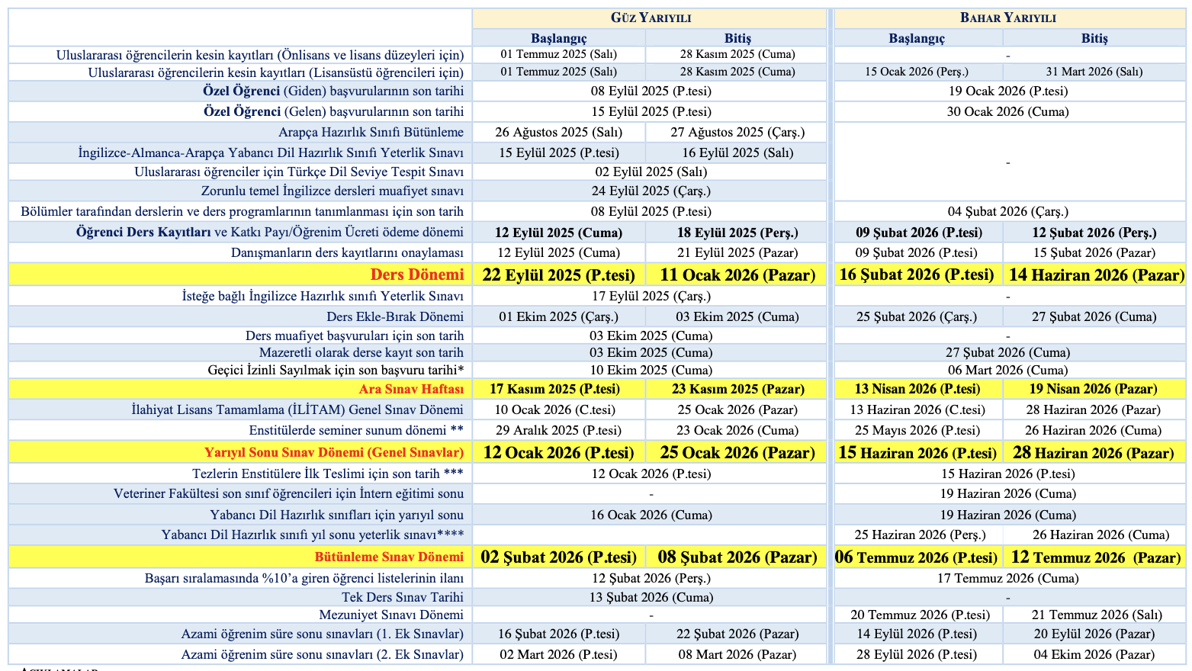
Akademik Takvim

Slide 10
DERS DEVAM DURUMU
Bir eğitim-öğretim yılı dönem sonu sınavları hariç her biri on dört haftalık iki (Güz ve Bahar) dönemden oluşur.
Her bir ders için 14 haftanın %70’ine katılım sağlanmalıdır. Aksi takdirde öğrenci dersten başarısız olarak kabul edilir.
Her bir ders için devamsızlık durumu 14 haftanın %30’u kadardır.
Uygulamalı derslere (Öğretmenlik Uygulaması I ve Öğretmenlik Uygulaması II) katılım %100 olmalıdır.
Sağlık vb. durumlar sebebi ile katılım sağlanamaz ise bu gerekçesi ile belgelendirilmeli ve telafisi yapılmalıdır.

Slide 11
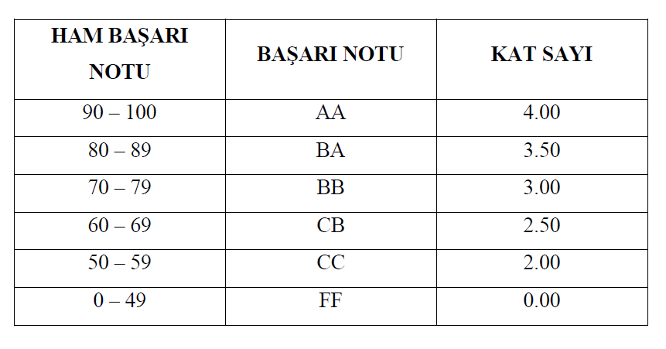
Başarı Notu ve Değerlendirme

Slide 12
Başarı Notu ve Değerlendirme
Vize notunun %40’ı ve final notunun %60’ı alınarak dersin genel değerlendirme notu hesaplanır.
Genel değerlendirme notu en az 50 ve üstü olan öğrenciler dersten başarılı olurlar.

Slide 13
Lisans Programı Dersleri ve AKTS’leri
Lisans Programımızda;
MTE kodlu dersler → Alan Eğitimi Derslerini
EGT kodlu dersler → Eğitim Derslerini
EGS kodlu dersler → Eğitim Seçmeli Derslerini
SSD kodlu dersler → Sosyal Seçmeli Derslerini
ifade etmektedir.

Slide 14
Lisans Programı Dersleri ve AKTS’leri
Lisans Programımızdan mezun olmak için TOPLAM 240 AKTS’lik dersi başarıyla tamamlamış olmanız gerekmektedir.

Slide 15
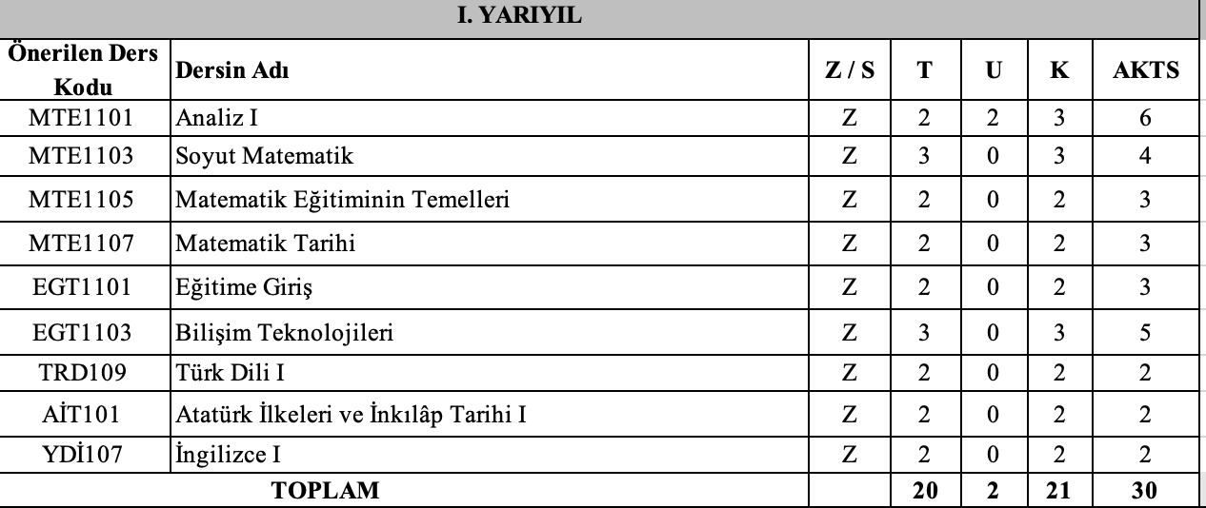
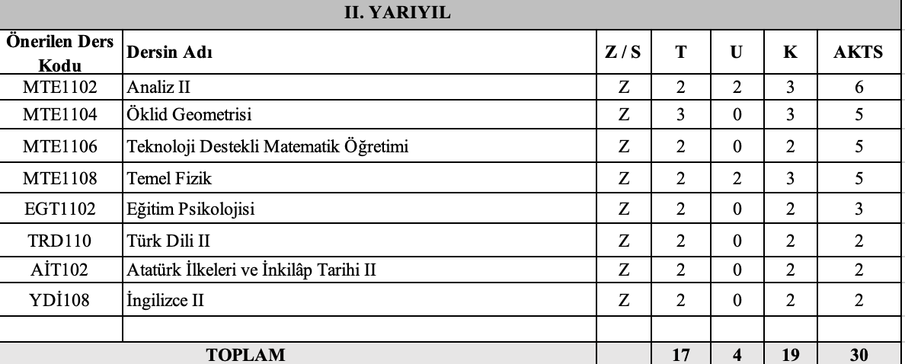
1. Sınıf Dersleri ve AKTS’leri

Slide 16
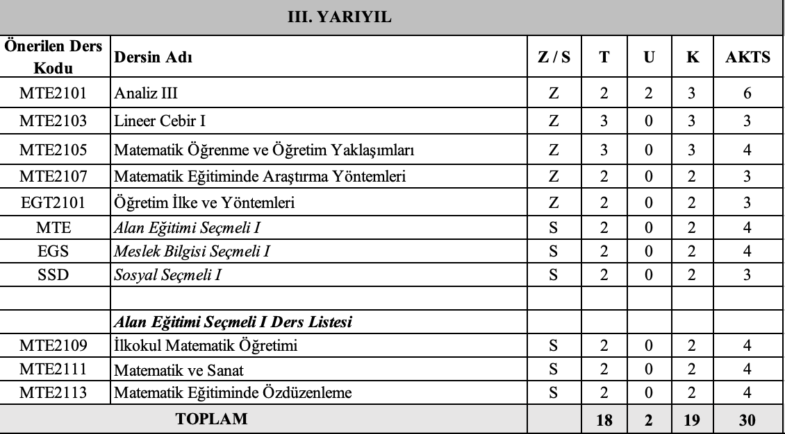
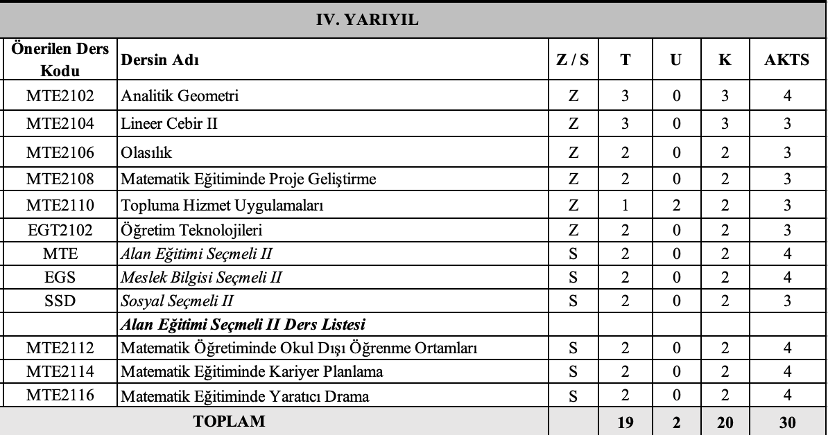
2. Sınıf Dersleri ve AKTS’leri

Slide 17
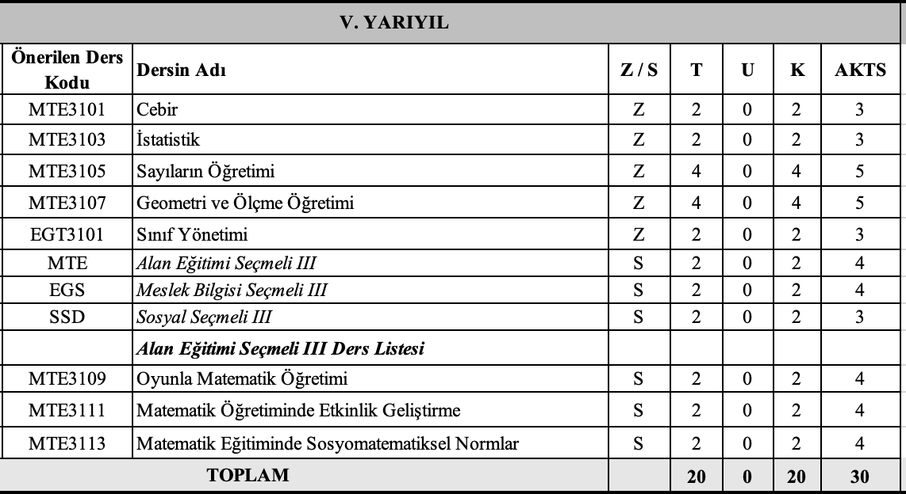
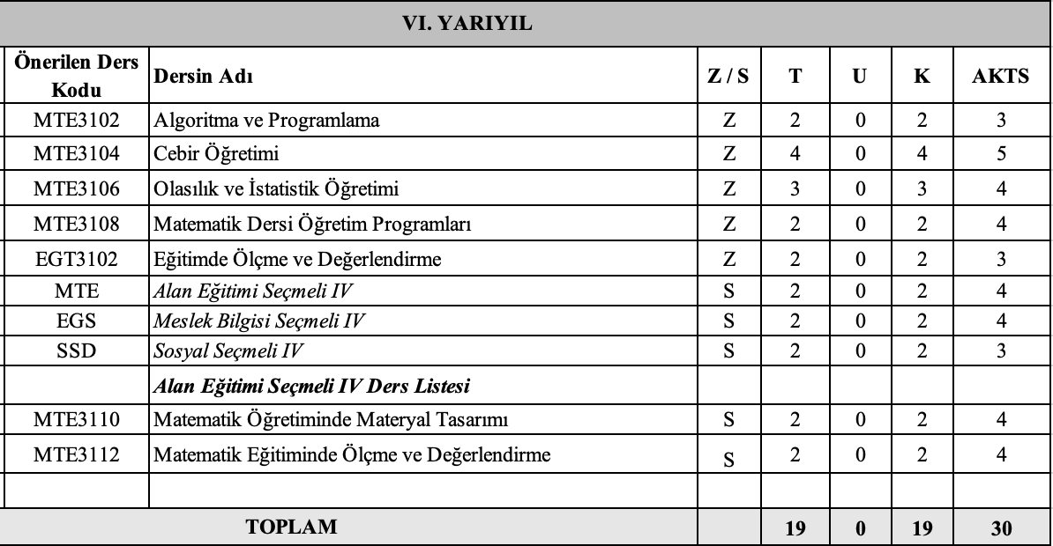
3. Sınıf Dersleri ve AKTS’leri

Slide 18
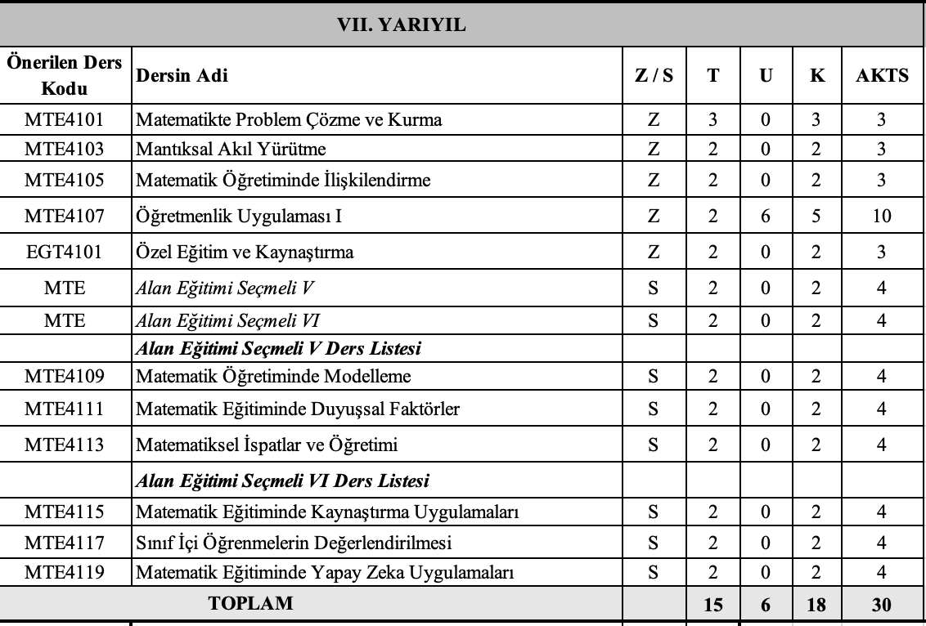
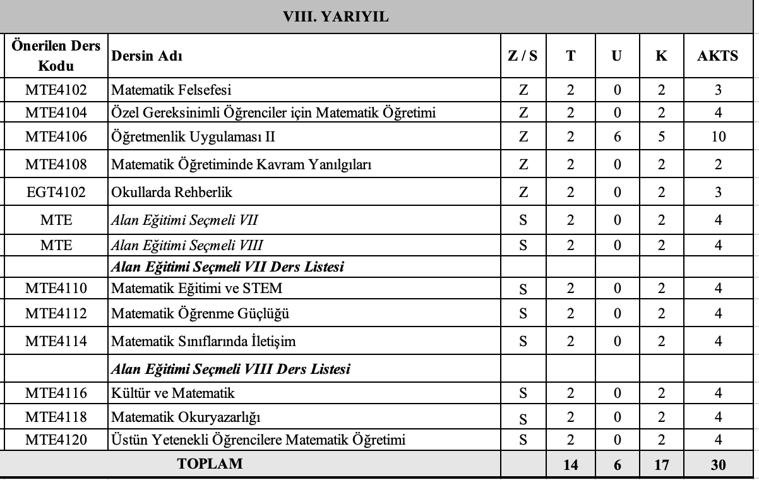
4. Sınıf Dersleri ve AKTS’leri

Slide 19
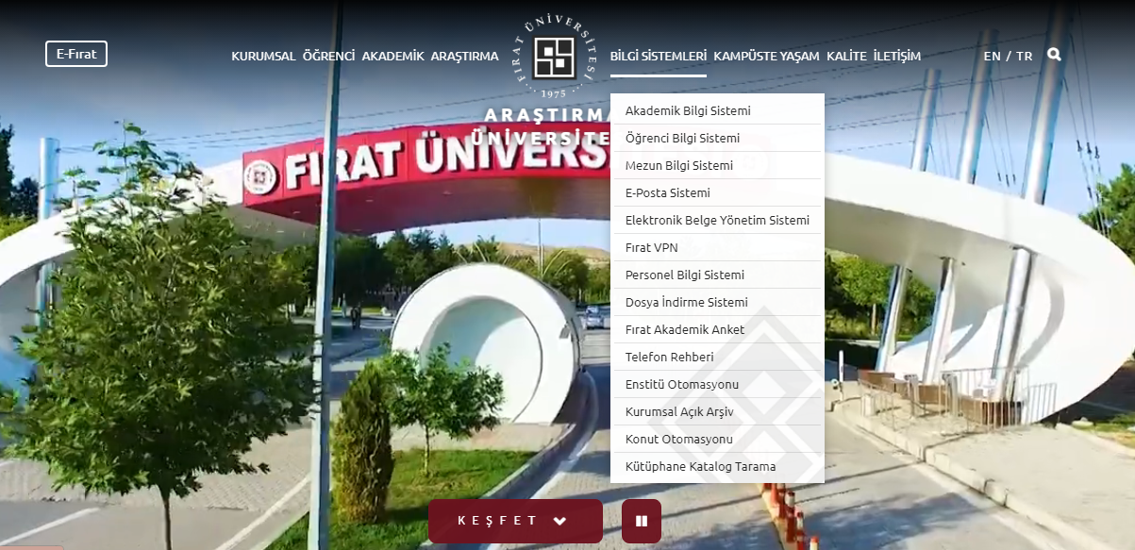
İLETİŞİM (MAİL)

Slide 20
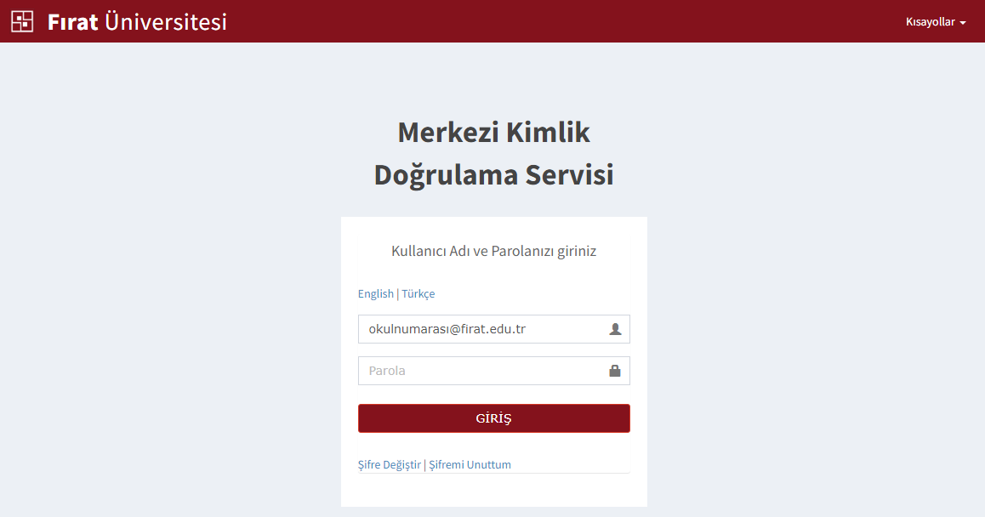
İLETİŞİM (MAİL)

Slide 21
İLETİŞİM (MAİL)
Okul mail adresiniz kullanarak mail atınız.
Konu (Ne hakkında olduğunu kısaca yazınız)
Uygun bir açılış ifadesi (Prof. Dr. X Hocam veya Sayın X hocam gibi).
Kendini tanıtma (Bölüm, sınıf, okul numarası, isim, soyisim)
Mail atma sebebinizi açıklayınız, konuya giriniz.
Kısa ve öz olunuz sadece gerekli ayrıntılardan bahsediniz.
Uygun ve saygılı bir dil kullanınız.
E-postanızda ilişik ek varsa belirtiniz.
Mailinizin sonunda "Saygılarımla" ifadesi ile bitirebilirsiniz.

Slide 22
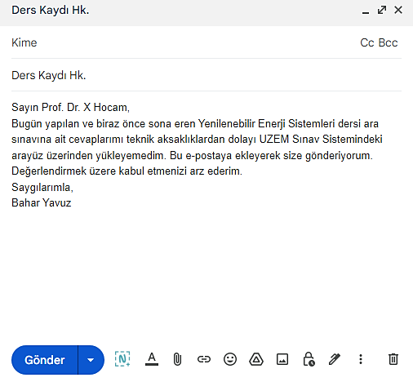
İLETİŞİM (MAİL)

Slide 23
İLETİŞİM (MAİL)
Prof. Dr. Ayşegül GÖKHAN: agokhan1@firat.edu.tr
Prof. Dr. İbrahim Enam İNAN: einan@firat.edu.tr
Doç. Dr. Fatma ERDOĞAN: f.erdogan@firat.edu.tr
Doç. Dr. Tayfun TUTAK: tayfuntutak@firat.edu.tr
Doç. Dr. Ünal İÇ: unalic@firat.edu.tr
Doç. Dr. Ebru KORKMAZ: ekorkmaz@firat.edu.tr
Dr. Öğr. Üyesi Mustafa AYDOĞDU: muaydogdu@firat.edu.tr
Dr. Öğr. Üyesi Ebru KÜKEY: ekukey@firat.edu.tr
Dr. Öğr. Üyesi Habip TAŞ: h.tas@firat.edu.tr
Arş. Gör. Bahar YAVUZ: b.yavuz@firat.edu.tr

Slide 24
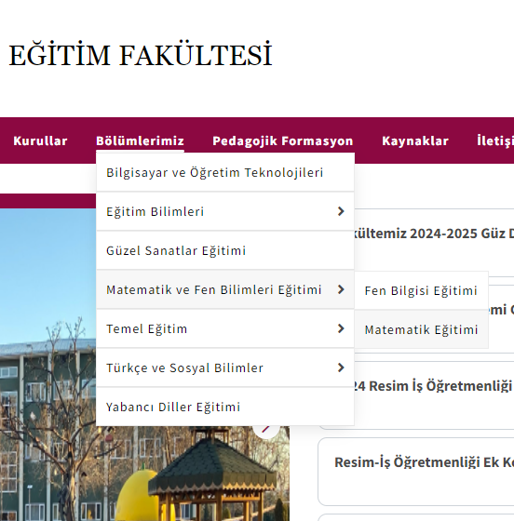
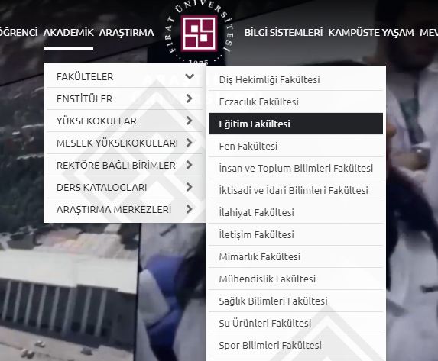
Ana Bilim Dalı Web Sayfası

Slide 25
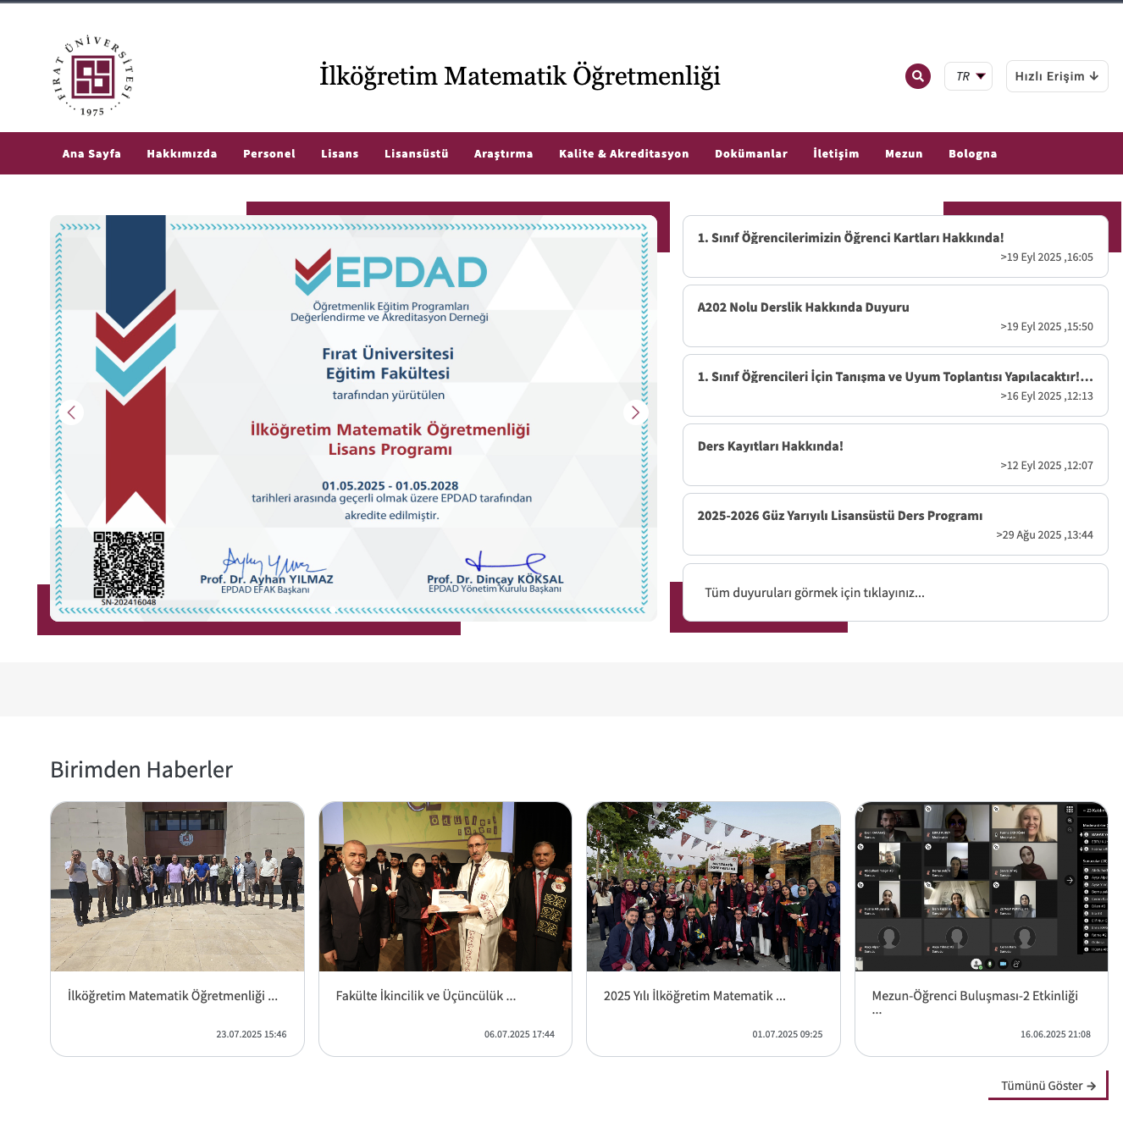
Ana Bilim Dalı Web Sayfası
https://imo.firat.edu.tr/

Slide 26
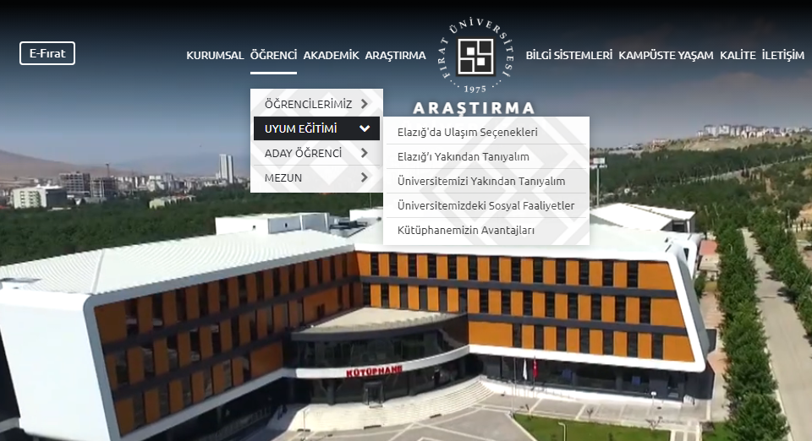
Kampüs ve Sosyal Faaliyetler

Slide 27
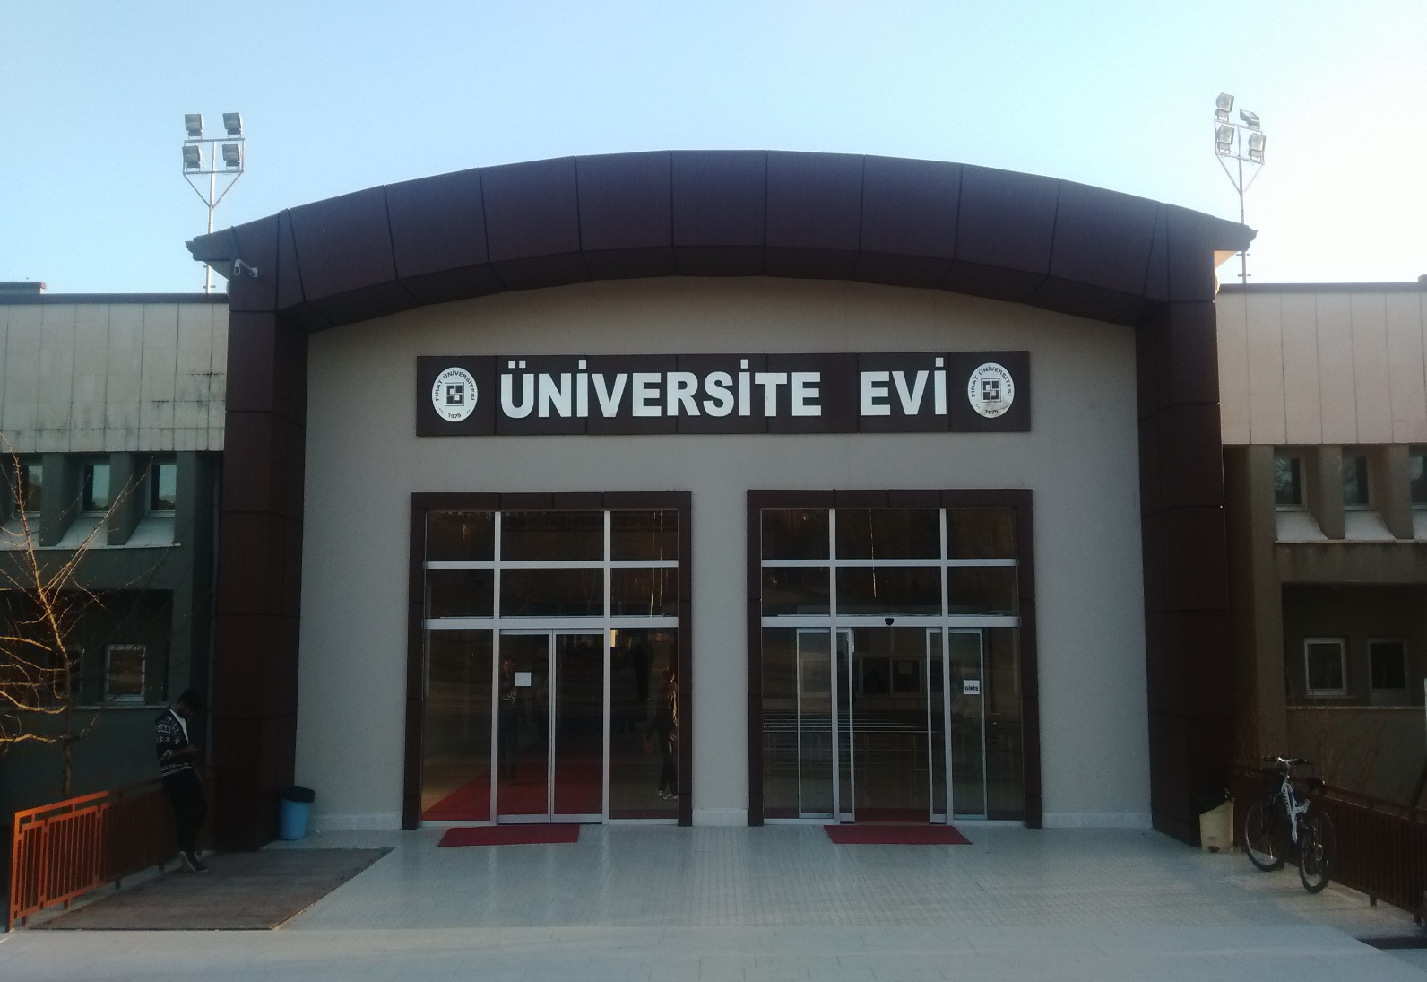
Kampüs ve Sosyal Faaliyetler
Ayrıca kampüs içinde öğrencilerin kullanabileceği çok sayıda kafeterya, sosyal ve spor alanları bulunmaktadır.
Üniversitemiz yıl içerisinde bilimsel, kültürel, sosyal ve sportif faaliyetler düzenlemektedir.
Web sayfasında duyurular kısmından etkinlikleri takip edebilirsiniz.
Kampüs içinde bulunan Üniversite Evi’nde öğle yemeği için menüler sunulmaktadır.

Slide 28
Kampüs ve Sosyal Faaliyetler
Kütüphanemiz;
hafta içi 08:30-23.00; hafta sonu 09.00-23.00 saatleri arasında hizmet vermektedir.

Slide 29
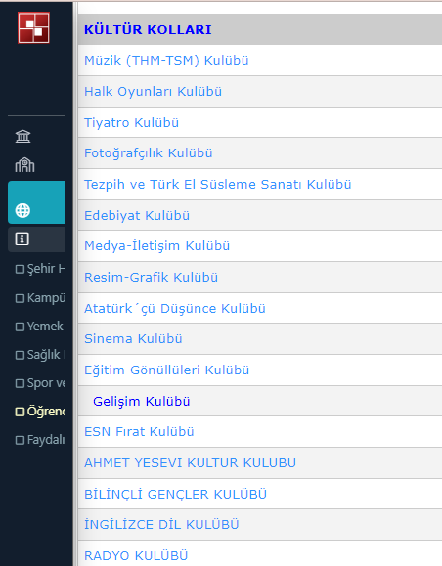
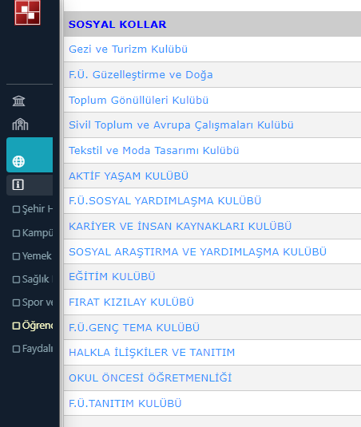
Öğrenci Kulüpleri

Slide 30

Analitik Düşünce Topluluğu

Slide 31
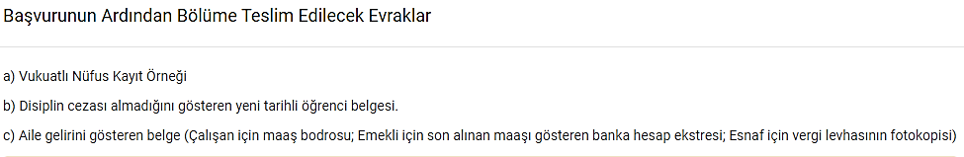
Kısmi Zamanlı Çalışma ve Yemek Bursu
https://yemekbursu.firat.edu.tr/
Gerekli bilgiler ve tarihler için üniversite web sayfasındaki duyuruları takip edebilirsiniz.

Slide 32
Önemli Linkler
Üniversite Web Sayfası: https://www.firat.edu.tr/tr
Fakülte Web Sayfası: https://egitimf.firat.edu.tr/tr
Ana Bilim Dalı Web Sayfası: https://imo.firat.edu.tr/tr
Öğrenci Bilgi Sistemi (OBS): https://obs.firat.edu.tr/
Uzaktan Eğitim Portalı: https://debsis.firat.edu.tr/
Öğrenci e-posta: https://mail.firat.edu.tr/

Slide 33

2024-2025 Eğitim-Öğretim yılı
Matematik Eğitimi Ana Bilim Dalı
Oryantasyon Programımız
sona ermiştir.
Katılımınız için teşekkür ederiz.

